Slide 1
软件开发模型
张严辞

Slide 2
提纲
软件开发过程概述
敏捷开发
演化交付（Evolutionary Delivery）

Slide 3
提纲
软件开发过程概述
敏捷开发
演化交付（Evolutionary Delivery）

Slide 4


软件开发过程：第一阶段
比尔盖子是一名建筑工人
起初做一些简单的建筑工作
凭个人技术和经验，不需要特别设计，一般都可以顺利完成
此时如同编写较小的程序
简单实现一些函数或者模块

Slide 5
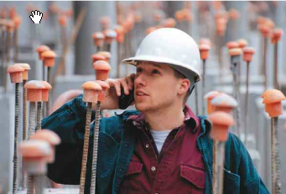
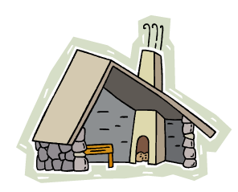
软件开发过程：第二阶段 1/5
由于工作勤快，老板决定交给他更重要的任务：负责建造一间完整的房屋
就像不断发展的软件，需要的功能越来越多，越来越复杂

Slide 6
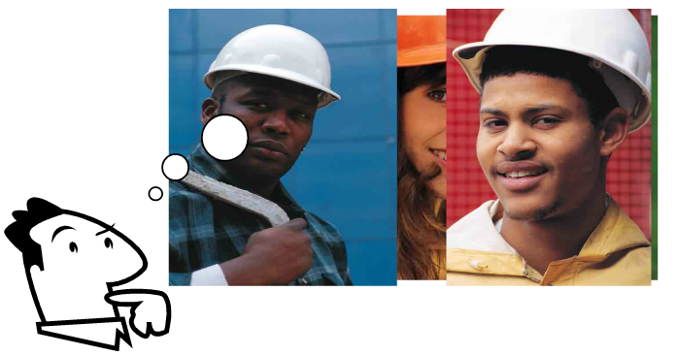
软件开发过程：第二阶段 2/5
比尔盖子发现不论自己怎么加班加点，都不可能由他单独完成这个任务
需要更多人帮他一起做，组成自己的团队

Slide 7
软件开发过程：第二阶段 3/5
软件项目团队中的角色
项目经理
需求分析师
软件架构师
设计人员
开发人员
测试人员

Slide 8

软件开发过程：第二阶段 4/5
比尔盖子认识到，这次不能盲目开工，首先得好好设计一下
按照构想、分析、设计、建造、评估的过程执行

Slide 9
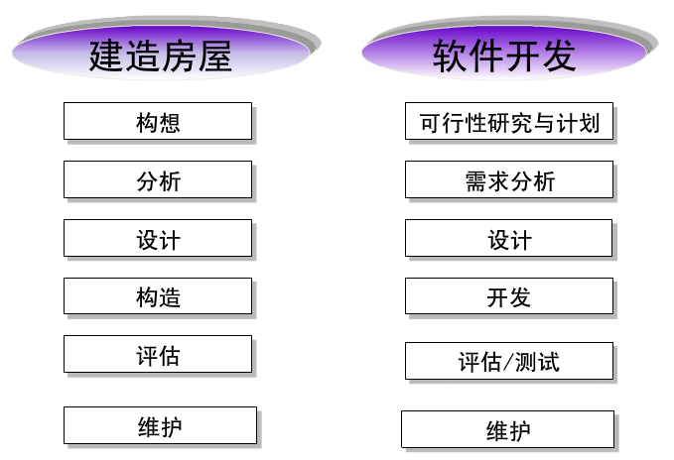
软件开发过程：第二阶段 5/5
软件开发过程也类似

Slide 10
软件开发模型
定义：制作具体软件时，开发步骤的具体实施方法
有多种不同的软件开发模型
瀑布模型
螺旋模型
敏捷开发
…
根据具体项目的不同，应选择合适的软件开发模型

Slide 11
瀑布模型
核心思想：按工序将问题化简，将功能的实现与设计分开，便于分工协作
采用结构化的分析与设计方法将逻辑实现与物理实现分开
将软件生命周期划分为制定计划、需求分析、软件设计、程序编写、软件测试和运行维护等六个基本活动
规定了它们自上而下、相互衔接的固定次序，如同瀑布流水，逐级下落

Slide 12
软件开发过程：第三阶段 1/3
由于成绩不错，比尔盖子被赋予了更难的任务，这次他需要一栋多层建筑
有了以前成功经验，比尔盖子很有信心：多雇些人就是了！
但这次比尔盖子发现以前的好多经验不成功了
设计时发生的小错误，在建造时才发现，已变成严重错误，甚至需要停工回到设计阶段重新设计，重新施工
建筑已经建造了一大半，用户突然提出更改，导致工程再次从设计开始
虽然所有人都很努力，但工程超时，建筑不能满足用户需求

Slide 13
软件开发过程：第三阶段 2/3
软件越来越难开发
功能越来约庞大
生命周期越来越长
用户需求变更越来越剧烈，开发和维护成本越来越高
项目团队越来越大，越来越难管理

Slide 14
软件开发过程：第三阶段 3/3
软件开发失败的原因
前期错误可能在项目后期才被发现
开始阶段的小错误被逐级放大，可能导致项目最后失败
开发进度可能被意外发生的问题打乱，需要返工或其他额外的开发周期，造成项目延期或费用超支
缺乏灵活性，不能适应用户需求改变
…

Slide 15
软件设计的腐化 1/4
僵化性
很难对系统进行改动，因为每个改动都会迫使许多对系统其他部分的改动
回顾可修改性战术：防止连锁反应
原因：类之间耦合度太高、细节暴露过多、接口臃肿…
脆弱性
对系统的改动导致系统中和改动处在概念上无关的许多地方出现问题
使得软件开发团队像一只不停追逐自己尾巴的狗

Slide 16
软件设计的腐化 2/4
高耦合
很难解开系统的纠结，使之成为一些可在其他系统中重用的组件
粘滞性
面临改动时，有多种应对方法，有些保持原有设计，有些会破坏原有设计
保持原有设计的方法比破坏原有设计的方法更难应用

Slide 17
软件设计的腐化 3/4
不必要的复杂性
过早响应没有出现的变化，导致不成熟的抽象，使得软件复杂而难以理解
不必要的重复
设计中包含有重复结构，而该重复结构本可以使用单一的抽象进行统一
强烈建议设计并使用无CTRL键的程序员专用键盘
晦涩性
代码晦涩难懂，没有很好地表现出意图
开发人员必须站在代码阅读者的位置去编码

Slide 18
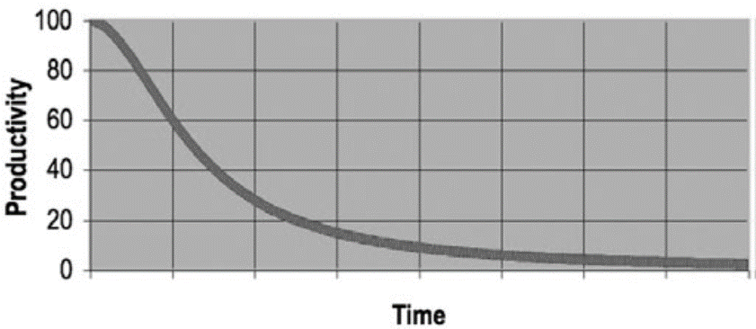
软件设计的腐化 4/4
很多管理者简单的认为，软件进度进展不顺利，可以通过增加人员投入来解决问题
实际结果
新增人员花费大量的时间才能理解已有代码中的各种纠结
然后他们为代码中增加更多的纠结

Slide 19
需要新的软件开发模型
瀑布模型适合开发规模较小，需求非常明确且很少更改的项目
瀑布模型是早期软件设计的主要手段，但不适合现代软件项目
规模大、需求不清晰且不稳定的项目该如何完成？

Slide 20
提纲
软件开发过程概述
敏捷开发
演化交付（Evolutionary Delivery）

Slide 21
敏捷开发
以用户的需求进化为核心，采用迭代、循序渐进的方法进行软件开发
将软件开发周期分成若干迭代周期
每个迭代周期都以实现某些用户功能为目标
每个迭代周期都有需求分析、架构设计、编码、测试等
通过持续交付可用软件，频繁从客户获得反馈，以消除各种不确定性
强调自组织的团队

Slide 22
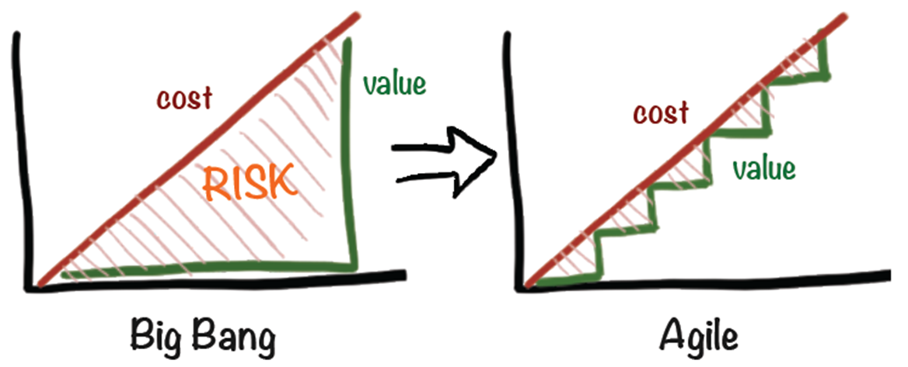
敏捷开发
迭代
不追求一开始就正确，用户需求在后续阶段不停细化和清晰
每次迭代都提供给用户有价值的软件产品（即使不完整）
降低开发风险，如果某个迭代失败，损失的只是这个迭代的花费

Slide 23
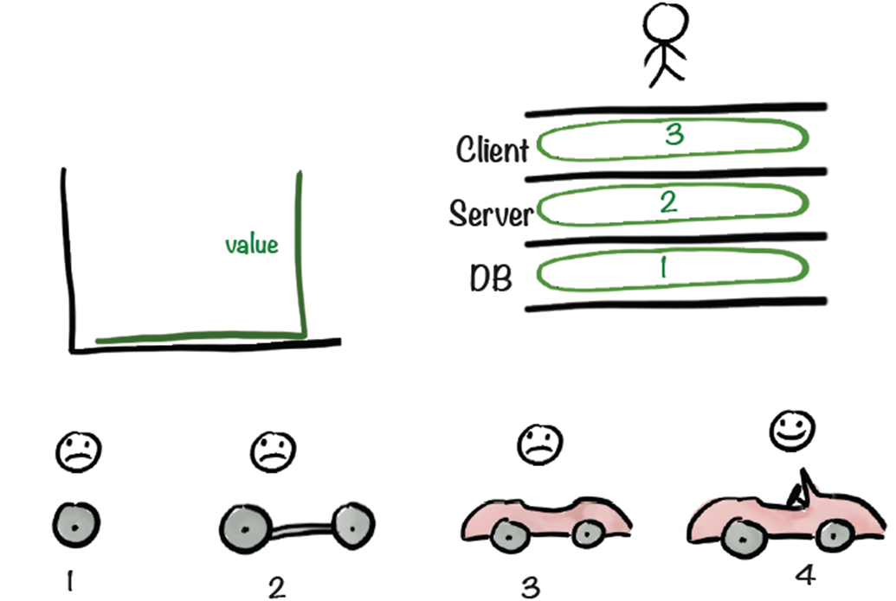
敏捷开发
采用增量开发方式
增量是按用户而不是开发人员的角度去看
开发人员眼中的增量

Slide 24
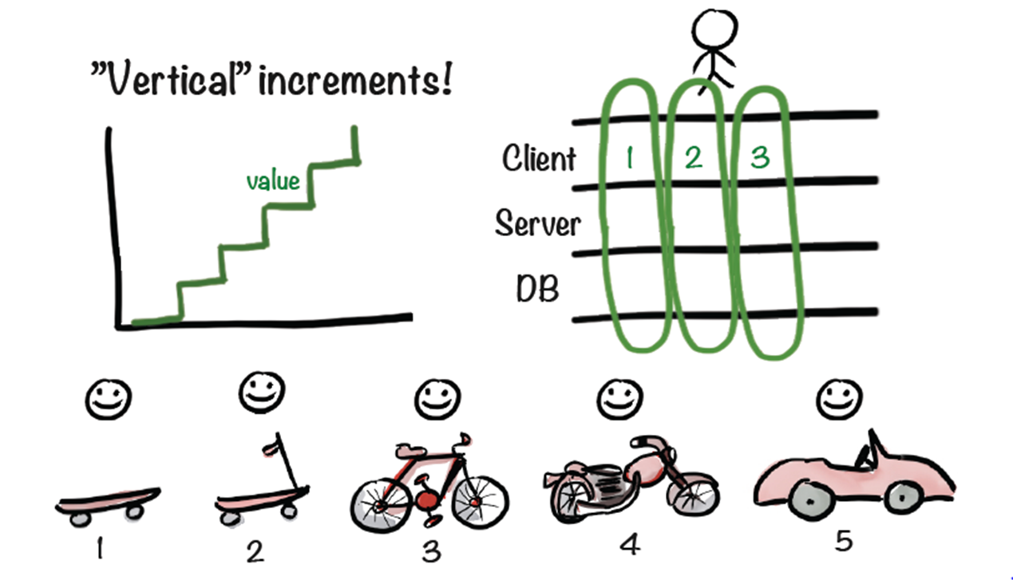
敏捷开发
用户眼中的增量

Slide 25
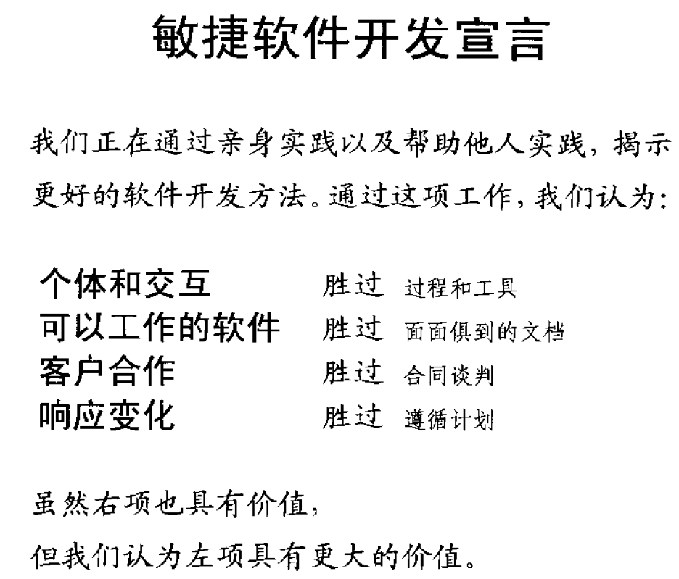
敏捷开发宣言

Slide 26
合同谈判
项目开发以合同开始
合同确定法律条文和产品功能
合同交由开发团队完成开发后再交由用户
开发过程用户参与度不高，开发团队得不得实质反馈
简单问下进度
到最后交互日直接要东西
如果产品不是用户想要的，麻烦就大了
Notes:
项目开发一般都是跟随着合同开始的，由客户经理同客户交谈，在合同中确定一些法律条文以及交付产品包含的功能，然后客户经理拿着合同回到公司由开发团队完成开发后再交付给客户使用。在开发期间，如果需要变更合同，则需要经过一系列变更流程，遇到一些客户过程不参与，或只是简单的询问一下进度，有的甚至是到最后交付日了直接来问你要东西，这时产品不是他们想要的时候就麻烦大了，这可能就需要进行谈判商讨解决了。
仅仅通过合同谈判来开发产品，客户在开发过程中就不会进行实质性的反馈，导致最终的产品不满意也就很正常了。也许你说你们做的产品，暂时没有客户使用，其实也不是这样的，产品开发在早期市场不成熟的时候一般为公司领导（产品经理、LPDT）驱动，后期转变为用户驱动、销售驱动、服务驱动，在矩阵式管理模式下，产品事业部和开发管理部作为两个部门时，在做产品开发的时候就会类似在进行合同谈判，从一开始就会在两个部门之间产生争执而不是合作，这势必会影响产品的开发。

Slide 27
客户合作
软件开发最终目标是提供给客户满意的软件，只有客户才更清楚怎么样才能满意
提倡客户与开发团队密切合作，并经常提供反馈
通过短期迭代，尽早提供软件来达到与客户频繁沟通和反馈，及早暴露问题
Notes:
寻求客户合作的价值重于对合同的谈判。软件开发的最终目标是提供给客户满意的软件，而只有客户才更清楚怎么样才能满意，敏捷开发提倡客户和开发团队密切的在一起工作，并尽量经常行得提供反馈。各种不同的敏捷方法都会利用短期迭代，通过尽早提供软件来达到与客户频繁沟通和反馈的，这也可以把问题及早暴露出来，以免隐藏的问题在后期造成更大的影响。
虽然我们致力于客户协作，但为了双方利益和需要仍旧需要进行合同谈判。

Slide 28
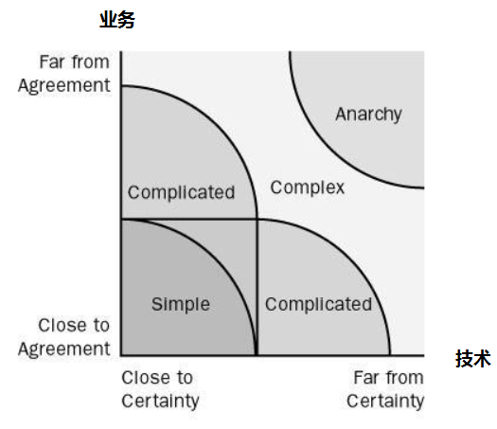
遵循计划
软件太复杂，业务、技术和人员是影响复杂度的三个要素
业务和技术是正交的，确保完成Anarchy-Complex-Complicated-Simple的转移
技术和业务最终都需要人来执行，而每个人拥有不同的技能、经验和观点
这些复杂性导致开发过程中太多不确定性
初期制定的计划很难坚持
Notes:
当项目或产品开始之后，这时候就会组建一个开发团队了。负责人制定出明确的计划，详细列出需求、设计、开发、测试、部署的各项任务，并将看似完整齐全的计划提交给公司，公司以此不变的计划作为对客户的承诺。
然而软件实在是一个太复杂的东西，业务、技术和人员是影响复杂的主要三个要素：X轴表示技术（成熟度），Y轴表示业务（一致度）：
从图中可以看到，业务和技术是正交的，各自对复杂度都有影响，我们在开发过程中需要做的通过各种办法尽量确保从Anarchy－Complex－Complicated－Simple进行转移。技术和业务最终都需要人来执行，而每个人拥有不同的技能、经验和观点，当这些人在一起合作时又会使得开发过程变得复杂。
这些复杂性将导致开发过程中存在很多不确定性，所以项目初期制定的计划其实基本上不能真正的坚持下来。而当项目开发遇到困难时，项目组可能会为了表明自己做计划的能力，或者不想经历复杂的变更过程，而继续努力的坚持这个已经错误的计划。范围、时间和成本，这 个金三角几乎没有领导不知道，而项目组为了保证”遵循计划“，对外宣称项目组运行状况良好，保证当前人员在预计时间肯定能保质保量的完成开发。而代码质量 只有开发人员知道，领导们容易忽略和难以控制这个环节，所以最后一味的遵循计划就势必导致提供给客户的是一个不满意的产品。

Slide 29
响应变化
承认不确定性，不制定长时间的复杂计划
通过迭代开发和不断响应变化来消除开发中的不确定性
不是不要计划，而是要做更多规划
通过“规划-执行-调整”来减少不确定性
每次规划一小步
Notes:
计划赶不上变化，敏捷项目承认开发过程中的不确定性，所以不会在开发中制定长时间的复杂计划，它们的成功都是建立在现实反馈的基础上的。Scrum依照一组简单实践及规则，实施经验性过程控制方法的检查、适应和保证可视性等步骤，处理软件开发项目中的复杂问题。通过迭代开发，每次迭代都是基于上一迭代的完善基础之上进行的，通过不断的响应变化来消除开发中的不确定性。
作出的计划常常会出错，面对这样的问题，开发小组往往会走上两个极端：要么根本不做任何规划，要么在计划中投入大量的精力直到自己确信计划是正确的。不做规划的小组对一些最基本的问题，例如“你们什么时候能完成？”以及“我们可以在6月份安排产品发布吗？”都无法回答。而做了大量计划的小组会自欺欺人地认为某个计划是“正确的”。他们的计划也许更全面，但这并不一定意味着它更准确或更有用。这两种极端都是敏捷需要避免的，最开始漫画所说的“我们实施敏捷，不再需要计划和文档了”的论调是及其错误的。
敏捷不是不需要计划，相反它需要更多的规划。不确定性是影响计划正确的主要因素，对大部分不确定而言，在获取知识、减少不确定性的唯一办法是通过执行－作一些事情、构建一些东西或模拟一些东西－然后获得反馈。许多项目管理方法是“规划、规划。规划－执行”，而敏捷开发方法是“规划－执行－调整”、“规划－执行－调整”。一个项目的不确定性越高，敏捷开发方法对取得成功就越是至关重要，不断学习和调整是敏捷开发的核心。
虽然我们致力于响应变化，但并不是不需要计划了，只是变得更多规划了。

Slide 30
过程与工具
计划制定后，一般需要在ISO9000，CMMI等常用项目管理方法下进行开发管理
但大量庞大笨重甚至不好用的工具和开发环境会降低开发效率
Notes:
计划制定后，项目组需要在类似ISO9000、CMMI、IPD等一些常用的项目管理方法下进行开发管理，而且还需要找到很多工具来支持开发，需求阶段有原型工具、需求管理跟踪工具，设计阶段有Rose、PD，开发阶段有各种IDE和辅助插件等。
合适的工具能很好的帮助开发，但当在开发人员面前出现大量庞大笨重甚至不好用的工具和开发环境时，就会开始像拉着重重的行李走在沙漠一样，效率开始降低，甚至死在路上。在开发过程中，可能会出现夸大了工具的作用，当反应说开发工具对开发起起决定性的影响时， 这很有可能是在计划阶段就开始错了，就像衣服扣错的时候，一般都是扣第一个扣子的时候，而不是你发现扣错的那个扣子。

Slide 31
个体与交互
使用普通工具的优秀人员比使用优秀工具的普通人员更好
具有合作精神、自组织的团队比通过过程规范的团队更好
通过个人和协作能力，自发的通过各种途径解决开发过程中的问题
高主观能动性
Notes:
方法和工具是死的，人是活的，如何没有优秀个人和团队协作，再强大的方法和工具都是摆设。一个使用普通工具的优秀人员会比使用优秀工具的普通人员做得更好，一个具有合作精神、自组织的团队比通过过程规范的团队工作得更好。敏捷项目首先拥有一个小规模但拥有各种不同职能的成员，每个成员都需要定时和团队的其他成员一起查看团队的整体进度，计划下一步工作，并一起探讨所遭遇问题的解决方案。自组织团队通过个人能力和协作能力，可以自发的通过各种途径解决开发过程中遇到的问题。
虽然我们致力于个体和交互，但并不是不需要过程与工具了。Scrum、XP等方法本身也有一些方法和过程，每日构造等敏捷实践也需要工具的支持，需要哪些过程和工具由自组织团队制定，而不是由领导制定。

Slide 32
面面俱到的文档
瀑布模型下，文档承担各阶段之间的信息传递
没有文档，开发将不能顺利依次展开
开发的不确定性使得编写文档的工作量巨大
文档不是程序，写再多也不能用来交付
Notes:
瀑布式开发下，文档承载着各阶段之间的信息传递。需求文档中定义详细用例，每个细节，原型中定义界面表现，甚至每个控件的具体位置，设计中的UML图，数据库设计图，测试用例文档等等，如果没有文档，开发将不能在过程中顺利依次展开。
编写和维护一份详尽的需求文档总是一个好主意，然而就像前面所说业务复杂性带来的不确定性，除非给我们充足的时间，否则我们不可能一开始就想清楚所有细节。另一方面，编写文档需要花费大量的时间，如果考虑和代码的同步时，工作量更是急速上升，如果不考虑同步时，过多的文档反而比过少的文档还糟。当我们花大部分时间浪费的文档，仍旧只能以降低质量来遵循计划的执行。
更重要的一点是，变化是永恒的真理，文档并不能运行，写太多了也不能用来交付。当然，大家不要看到这又走极端了，认为敏捷是不要文档、不要规格说明书的，这个需要具体情况具体分析，切勿太偏执了

Slide 33
可以工作的软件
文档并不是对用户不需要，但更需要的是能实质解决问题的软件
上百页的文档没人愿意去写，也没人愿意去读
Notes:
在合同中有时会看到分别在需求、设计、开发、测试阶段提供什么文档，支付多少金额等内容，而这些文档对用户来说是不是真的有价值呢？面面俱到的文档对客户来说确并不重要，用户需要的是一个能够运行起来，能够实质解决工作中问题的可以工作的软件。面面俱到的文档对开发团队也不重要，上百页的报告没有人愿意写，更没有人愿意去读，对开发团队来说最好的两份文档就是代码和团队。通过频繁的提供可以工作的软件，我们也可以更为频繁的搜集对产品和开发过程的反馈，保证开发小组始终是在处理最具有价值的功能，而且这些功能可以满足用户的需要。
虽然我们致力于提供可供做的软件，但并不是不要文档。我们在开发过程中仍然需要进行内部交流， 也需要和客户交流，我们仍旧可能需要制作原型，书写一些主要需求和算法，只要自组织团队认为足够就行了。

Slide 34
敏捷开发原则 1/6
我们最优先要做的是通过尽早的、持续的交付有价值的软件来使客户满意
通过频繁迭代，和客户形成早期良好合作，及时反馈提高软件质量
交互具有用户价值的功能，而不是孤立任务
即使到了开发的后期，也欢迎改变需求，敏捷过程利用变化来为客户创造竞争优势

Slide 35
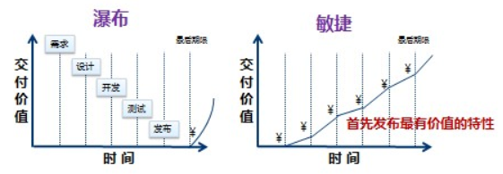
敏捷开发原则 2/6
经常性的交付可以工作的软件，交付的间隔可以从几周到几个月，交付的时间间隔越短越好
迭代受时间限制，即使放弃一些功能也必须按时结束迭代
每次迭代都有需求分析、架构设计、编码、测试等

Slide 36
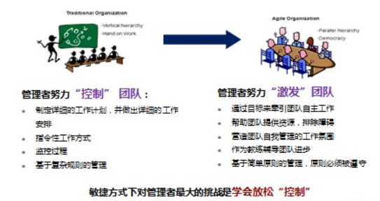
敏捷开发原则 3/6
在整个项目开发期间，业务人员和开发人员必须天天都在一起工作
围绕被激励起来的人个来构建项目，给他们提供所需要的环境和支持，并且信任他们能够完成工作
鼓舞起每个人的积极性，以个人为中心构建项目，提供所需的环境、支持与信任

Slide 37
敏捷开发原则 4/6
在团队内部，最具有效果并且富有效率的传递信息的方法，就是面对面的交谈
工作的软件是首要进度度量标准
衡量工作进度是提供给用户的功能完成多少个，而不是代码写了多少行
敏捷过程提可持续的开发速度。责任人、开发者和用户应该能够保持一个长期的、恒定的开发速度

Slide 38
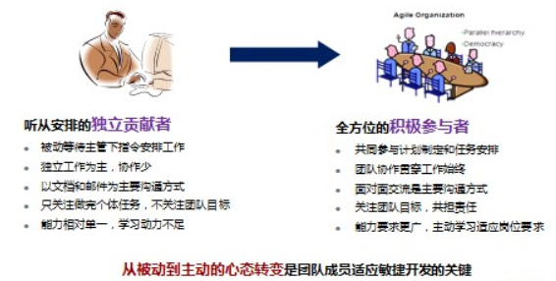
敏捷开发原则 5/6
不断地关注优秀的技能和好的设计会增强敏捷能力
主动学习，主动交流，从各方面提升自己

Slide 39
敏捷开发原则 6/6
简单是最根本的
拒绝不成熟的设计
不会构建明天的软件，而是通过重构来积极响应变化
最好的构架、需求和设计出自与自组织的团队
管理者不再发号施令，而是让团队自身寻找最佳的工作方式来完成工作
自组织团队的第一个要素就是必须有一个团队，而不仅仅是一群人
每隔一定时间，团队会在如何才能更有效地工作方面进行反省，然后相应地对自己的行为进行调整

Slide 40
基于测试的开发
TDD: Test Driven Development
敏捷开发的一种实现形式
基本思想：先写测试用例，再写程序
优点
首先考虑“怎么用”的问题，而不是“怎么实现”
代码完全针对测试用例来开发，最终不会出现无用代码
提供一种较精确的工作进度衡量方法

Slide 41
动机
测试用例是可以执行的需求说明
用户的需求往往含糊不清
测试用例分解并将用户需求清晰化
程序员非常容易理解测试用例的目的
“刚刚好”的开发
所有代码都有对应的测试用例
所有测试用例都有对应的用户需求
为代码重构提供了良好的验证机制
代码重构后只需重新执行所有测试用例

Slide 42
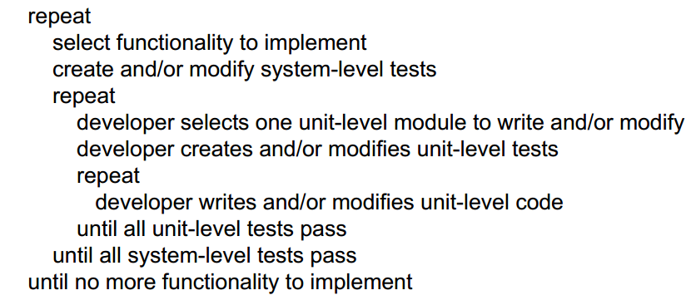
实现机制 1/2

Slide 43
实现机制 2/2
首先从编写测试用例开始
测试用例不仅可以反应用户需求，也体现了架构设计
只有在测试用例不能通过时，才开始编写代码
经常运行测试用例
如果无法写出测试用例，可能原因就是需求不清或设计不好

Slide 44
提纲
软件开发过程概述
敏捷开发
演化交付（Evolutionary Delivery）

Slide 45
演化交付
一种全局的软件(或产品)生存周期模型。属于迭代开发风范
根据用户的基本需求，通过快速分析构造出该软件的一个初始可运行版本（原型）
根据用户在使用原型的过程中提出的意见和建议对原型进行改进，获得原型的新版本
重复这一过程，最终可得到令用户满意的软件产品
从初始的原型逐步演化成最终软件产品的过程
特别适用于对软件需求缺乏准确认识的情况
可以看作重复执行多个“瀑布模型”

Slide 46
优点
任何功能一经开发就能进入测试以便验证是否符合需求
帮助导引出高质量的产品要求
风险管理可以在早期就获得项目进展数据，为后续开发提供比较切实的估算
有助于早期建立产品开发的配置管理、产品构建、自动化测试等，均衡整个开发的负荷
开发中的经验教训能反馈应用于下一循环过程，提高后续开发质量和效率
可以得到用户及时的反馈
…

Slide 47
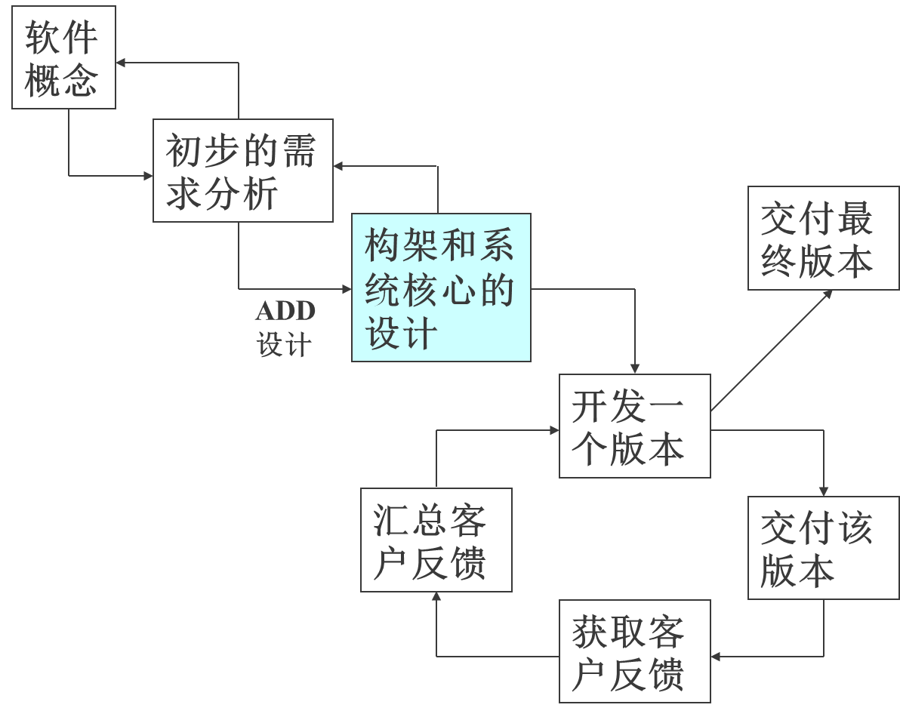
构架在演化模型中的位置
构架位于初始需求和骨架系统之间

Slide 48
ADD方法
ADD：Attribute Driven Development
用于设计同时满足质量需求和功能需求的构架
基于质量属性要求来设计架构
递归分解过程
每个阶段都选择适当的战术和构架模式来满足架构驱动因素
然后对功能进行分配，以实例化由该模式所提供的模型类型

Slide 49
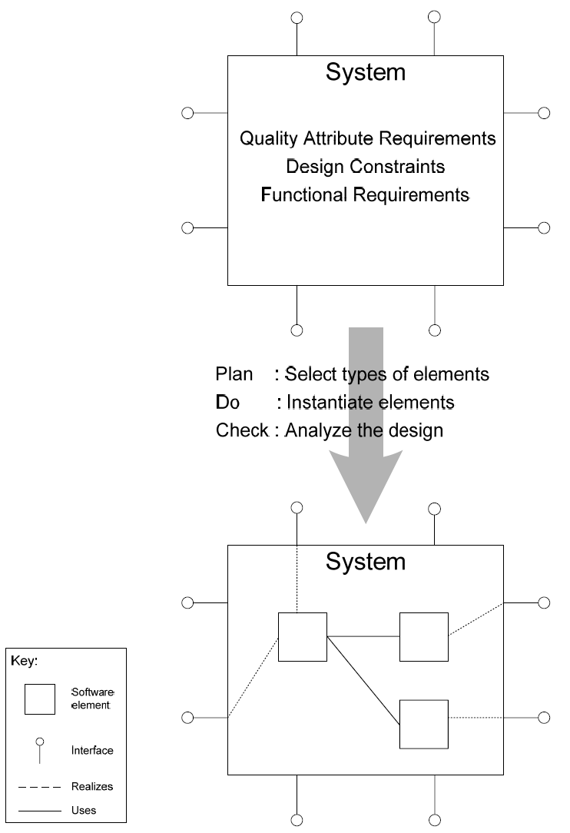
ADD方法
遵循“Plan, Do and Check”这个循环
Plan：根据构架驱动因素选择模块架构的类型
Do：实例化模块并满足质量属性和功能需求
Check：检查架构设计是否满足要求

Slide 50
输入和输出
输入
一系列的针对驱动因素的质量场景
随着对需求的更好理解或者需求发生变更，关键驱动因素可能发生改变
上下文描述
需要和软件发生交互的外部系统、设备、用户等
输出
架构的各种视图
各个模块之间的交互机制
ADD的输出并不能立即用于实现
没有详细设计
更加灵活

Slide 51
构架驱动因素
功能、质量和商业需求的某个集合塑造了构架。我们把这些塑造需求称为构架驱动因素
为了确定构架驱动因素，需要识别优先级最高的业务目标
一般这些目标只有几个
将这些目标表示为质量属性场景（表示质量属性）或用例（表示功能）

Slide 52
案例：车库门开关系统
一个用于实时开关车库门的系统
能够响应如下设备或软件系统
手工按钮
遥控开关
Home Information System (HIS)
可以通过HIS来检测错误
可以适用于不同的处理器

Slide 53
案例：场景
能够执行的指令
能响应HIS，遥控开关和手动开关
能够执行打开、关闭、暂停、分析指令
指令的接受和执行必须在0.5秒内开始
对障碍物的响应
如果下降过程中检测到障碍物，必须在0.1秒内停止下降或重新开启，并汇报到HIS和用户界面
处理器
可以替换处理器
用户界面
可以拥有不同界面

Slide 54
案例：ADD步骤
选择需要被分解的模块
需要提供限制条件、功能和质量要求
对模块进行求精
选择构建驱动因素
选择构架
实例化模块并分配功能
定义子模块的接口
验证和细分用例和质量属性，并将其作为子模块的限制条件
重复整个过程，直到所有模块都被分解

Slide 55
步骤1：选择需被分解的模块
当前需要被分解的是整个系统
当前面临的限制条件
系统必须和HIS系统合作工作

Slide 56
步骤2-1：选择架构驱动因素
对整个系统来说，需要考虑的架构驱动因素有
用于开、关门的设备和控制装置不同，可以从产品线构架中推导出一组特定控制装置的产品构架
不同产品中使用的处理器可能不同，可以从产品线构架中推导出每个特定处理器的产品构架
如果车库门在下降过程中检测到一个障碍物，它必须在0.1秒内停止
可以在HIS内使用特定于产品的诊断协议来诊断和管理车库门开关器，应该可以直接产生一个反映该协议的构架

Slide 57
步骤2-2：选择架构模式
目标
对当前模块选择架构模式
架构模式必须满足驱动因素
通过综合各种战术来建立架构模式
选择战术时需考虑
满足驱动因素本身
实施某个战术带来的对其他需求的负面影响

Slide 58
步骤2-2：选择架构模式
当前系统需要满足的质量属性
可修改性（使用不同的处理器，界面等）
实时性（对命令的响应时间，遇到障碍物的响应时间等）
针对可修改性
采用“局部化变更”战术
具体战术为：语义一致性和信息隐藏
使用单独的模块来处理用户接口、通讯和传感器，这些模块被称为虚拟机
针对性能
采用提高计算效率和精心调度的战术来保证关键性能计算在规定的时间内完成

Slide 59
步骤2-2：选择架构模式
用户接口
非关键性能计算
关键性能计算
虚拟机
调度程序

Slide 60
步骤2-3：分配功能
质量属性构架驱动因素通过战术的使用确定模块的分解结构
将前面的构架模式实例化
把管理障碍物检测和停止车库门升降的责任分配给关键性能部分
将诊断能力分配给非关键性能部分
虚拟机的责任则标识为通信和传感器两部分

Slide 61
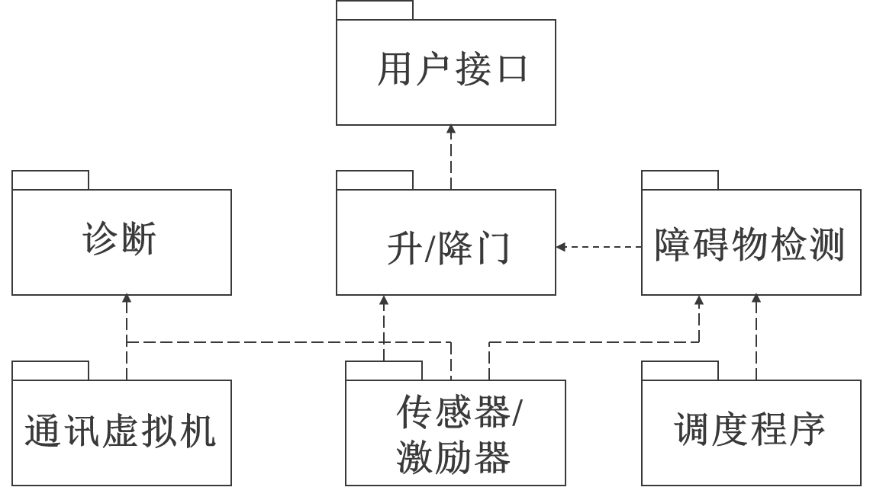
步骤2-3：第一级分解

Slide 62
步骤2-3：表示构架的视图
并发视图：组件-连接器视图中的一种，用于对系统的动态执行过程建模
通过该视图，可以讨论并发和同步的几个问题
两个用户同时执行类似的功能，有助于识别资源争用或数据完整性问题（比如车库门系统，一个人在远程关门，另一个人利用控制器进行关门操作）
一个用户同时执行多个功能，有助于揭示数据交换和活动控制问题
启动系统，为系统中永久运行的活动及如何初始化提供了一个良好的概念
关闭系统，有助于揭示清除问题

Slide 63
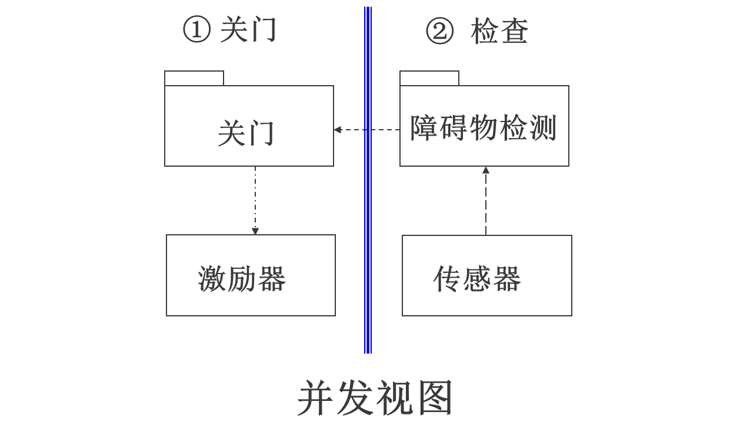
步骤2-3：表示构架的视图

Slide 64
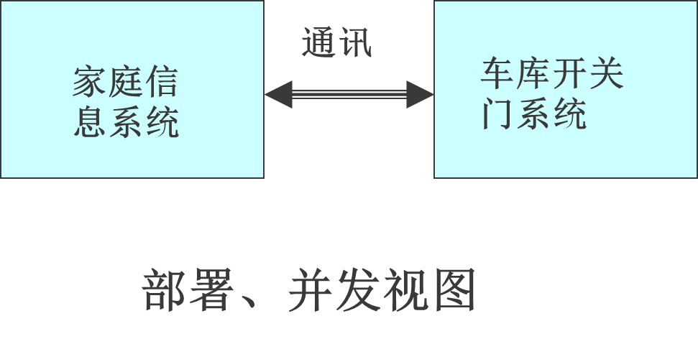
步骤2-3：表示构架的视图
部署视图：如果系统中使用了多个处理器或硬件系统，则需要考虑部署视图
有助于确定是否需要某些模块的多个实例

Slide 65
步骤2-4：定义子模块接口
模块的接口展示了所提供的服务和所要求的属性
模块视图的编档：
信息的生产者/消费者
要求模块提供服务并使用他们的交互模式
并发视图的编档：
线程间的交互
组件活动的信息
组件同步、序列化
部署视图的编档：
硬件要求
通信需求

Slide 66
步骤2-5：验证并求精用例
验证和求精用例和质量场景
将其作为子模块的限制条件，用作下次分解的输入

